Slide 1

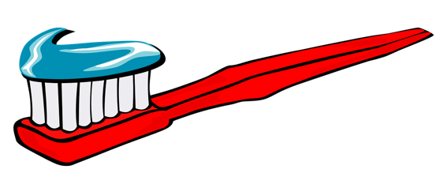
Dan za zdrave zube
25. rujna
Adrijana Leko, OŠ dr. Franjo Tuđman, Šarengrad

Slide 2
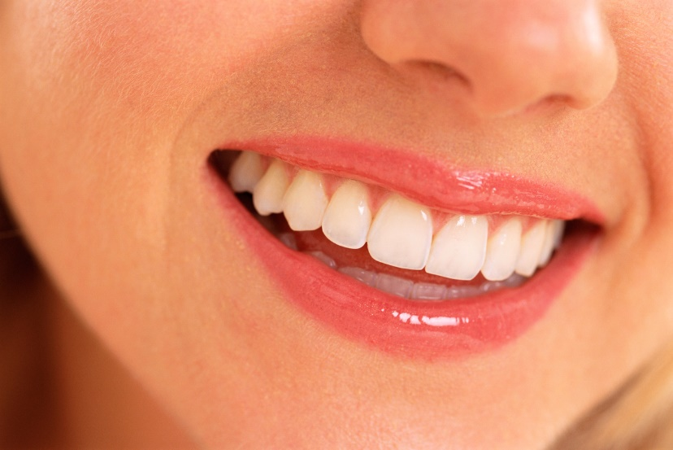
Čemu služe zubi?
Zubi su jako važni za pravilan govor.
Zubima grizemo hranu i žvačemo je.
Lijepi i zdravi zubi ukras su našeg lica.

Slide 3
Rast zubi
Kad se rodimo nemamo zube jer nam nisu potrebni.
Kao male bebe pijemo majčino mlijeko i tako se hranimo. Tako se hrane i mnogi sisavci (mačke, psi, lavovi, tigrovi…) koji se isto kao i mi rode bez zuba.
Kada malo narastemo jedemo kašice.
Počinjemo jesti čvrstu hranu koju treba žvakati.
Tada nam počinju rasti prvi zubi.

Slide 4
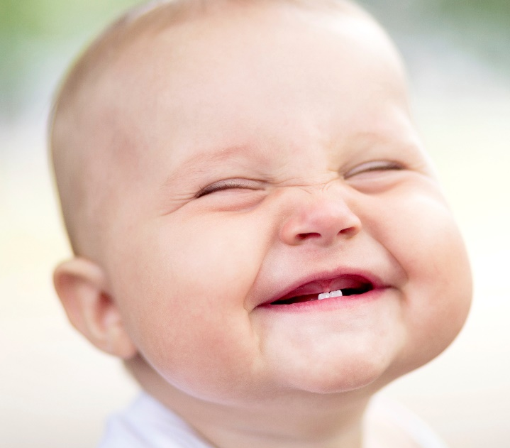
Prvi zubi
Djetetu prvi zub naraste u dobi od 6 mjeseci, nekima malo ranije, a nekima malo kasnije.
Tada su bebe nemirne jer rast zuba boli.
Zub raste iz čeljusti, desni jako svrbe i luče više sline pa zbog svega toga bebe jako plaču.
Pitanje:
Znaš li što pomaže bebama u toj situaciji?

Slide 5
Kako rastu zubi?
Zubi se skrivaju u desnima, pod zubnim mesom.
U pravilu niču jedan po jedan, no nekada se istovremeno u ustima pojavi i više zubi.
Prvo narastu donji sjekutići, a zatim gornji.
Nakon njih rastu očnjaci, pretkutnjaci, kutnjaci…
Do trećeg rođendana narastu svi mliječni zubi.
Zadatak:
Jezikom prebrojite zube u svojim ustima. Koliko ih imate?
Dijete u ustima ima 20 mliječnih zubi.

Slide 6
Mliječni zubi
Sisavci u najranijoj dobi piju mlijeko. Zato se prvi zubi zovu mliječni zubi.
Mliječni zubi se oko 5 – 6 rođendana počinju klimati i ispadati.
Na njihovom mjestu raste trajni zub kojeg ćemo imati cijeloga života.
Jedan mliječni zub čuva mjesto jednom trajnom zubu.

Slide 7
Boli li te zub?
Zub ima dio koji vidimo i dio kojeg ne vidimo jer se nalazi ispod zubnog mesa.
Svaki zub prekriva zubna caklina. Zubna caklina je najtvrđi dio našeg tijela. Ona je sjajna i bijela i štiti zub.
Ispod zubne cakline nalazi se zubna kost ili zubovina.
U sredini zuba je zubna pulpa. To je prostor u kojem se nalaze živci i krvne žilice.
Kada nas boli zub to je znak da je zubna caklina probijena, boli nas mekani dio zuba.

Slide 8
Bolest zuba
Ostaci hrane na zubima stvaraju naslage koje se zovu plak.
U njemu se nalaze bakterije koje te ostatke pretvaraju u kiselinu. Kiselina nagriza zubnu caklinu.
To je karijes, ružne crne točkice i rupice na zubima.
Karijes zahvaća mekanu unutrašnjost zuba.
Bolestan zub boli.

Slide 9
Liječenje
Zube liječi zubni liječnik ili stomatolog.
On ima posebne instrumente kojima temeljito pregledava naše zube i savjetuje nas kako da ih održimo zdravima.
Stomatolog ima zrcalo kojim može vidjeti zub sa svih strana.
Čvrstoću zubne cakline ispituje sondom.
Slinu u našim ustima suši zrakom pod pritiskom.
Ako je potrebno, stomatolog izliječi bolestan zub: ukloni bolesne dijelove zubne cakline i zubovine i posebnim materijalom zatvori rupicu na zubu. Tako spriječi širenje karijesa na druge zube.

Slide 10
Ispadanje zubi
Prije 6.rođendana mliječni zubi postaju klimavi.
Tada je najbolje pričekati da zubić sam ispadne ili posjetiti stomatologa.
Svaki mliječni zub zamijenit će jedan trajni.
Trajni zubi su veći od mliječnih. Do 12.rođendana naraste nam 28 trajnih zuba.
Do 21.rođendana narastu nam još 4 zuba. To su umnjaci. Zovu se tako jer izrastu u dobi kada smo već sasvim odrasli.
Zadatak:
Izračunaj koliko ukupno odrasla osoba ima zuba!

Slide 11
Čuvajmo zube!
Trajni zubi, iako nam izrastu u djetinjstvu, služe nam cijeli život.
Zato ih moramo čuvati i redovito se brinuti o njima.
Redovito posjećuj stomatologa.
Zube redovito peri: najbolje poslije svakog obroka, a svakako uvijek ujutro i navečer prije spavanja.
Zapamti: nema lijepog osmijeha bez zdravih zubi.
Jedi zdravu hranu: slatkiša što manje.
Kad jedeš slatkiše svakako nakon jela operi zube.

